Slide 1
Система контроля версий Git

Slide 2
Cистемы контроля версий
1 поколение
SCCS Source Code Control System
RCS Revision Control System
2 поколение
CVS Concurrent Versions System
SVN Apache Subversion
3 поколение
Git
Mercurial Mercurial

Slide 3
Системы контроля версий необходимы для хранения истории версий кода, различных программ, документов и пр. Git – один из вариантов такой системы.
Git позволяет отслеживать различные изменения в файлах и, в случае чего, оперативно вернуться к любой прошлой версии.
Git – хранилище истории разработки

Slide 4
Большинство других систем контроля версий хранят информацию в виде списка изменений в файлах.
Git хранит набор снимков — полное отображение того, как выглядит файл в момент сохранения.
Несколько человек могут работать параллельно над одним и тем же файлом.
В рамках Git есть возможность откатиться к старой версии файла.

Slide 5
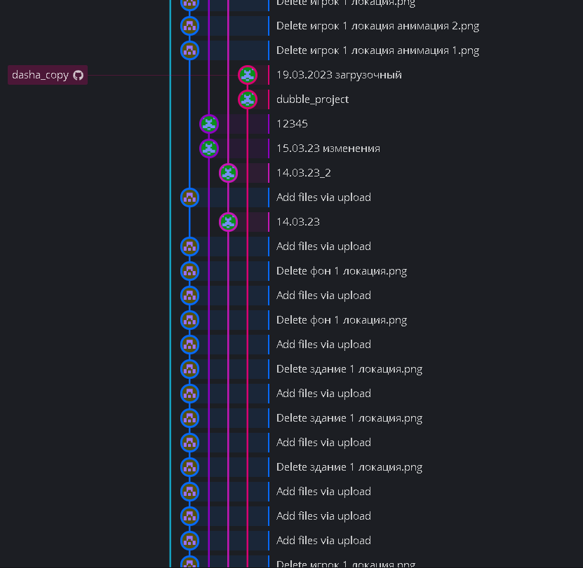
Локальный
Файлы хранятся в одном экземпляре на локальном компьютере.
Централизованный
Файлы хранятся на общем сервере.
Распределенный
Файлы хранятся как на общем сервере, так и на локальных компьютерах всех участников в рамках проекта на git.

Slide 6
Обучающий ролик

Slide 7
это место, в котором хранится весь код и вся история его изменений. По сути это просто папка, которая связана с Git напрямую и содержит файлы в понятном для Git формате. Git работает локально и все ваши репозитории хранятся в определенных папках на жестком диске. (локальный/удаленный)
Репозиторий
GitHub
GitLab
Bitbucket
Репозиторий можно хранить и в облачном хранилище (интернете). Таких сервисов несколько: GitHub, GitLab, Bitbucket.

Slide 8
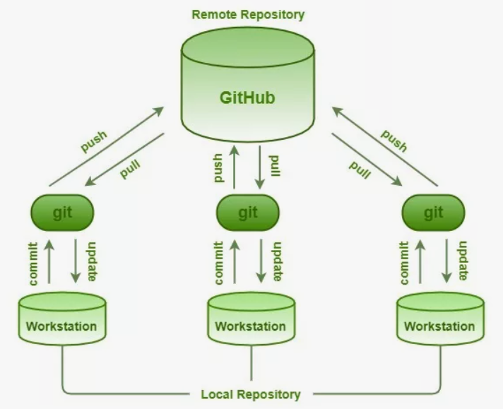
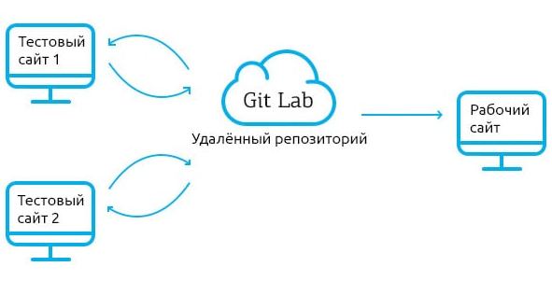

Slide 9
Каждая точка сохранения вашего проекта носит название коммит (commit). У каждого commit-a есть hash (уникальный id) и комментарий.
Коммит
Из таких commit-ов собирается ветка.
Это история изменений. У каждой ветки есть свое название. Репозиторий может содержать в себе несколько веток, которые создаются из других веток или вливаются в них.
Ветка

Slide 10
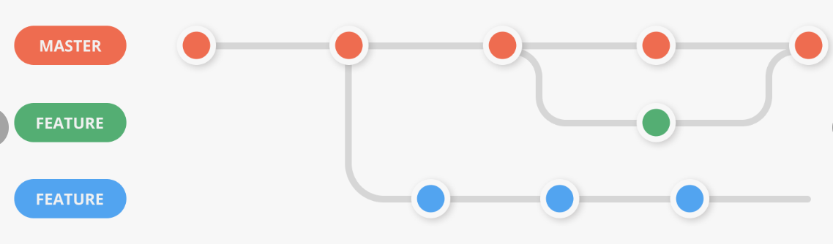
Схема веток в git

Slide 11
Принципы работы с Git
Регулярно делать коммититы ― сохранять изменения в Git.
Чем подробнее история изменений, тем лучше. В таком случае при возникновении ошибок возврат к последней версии не будет столь критичным.
Создавать новые ветки.
Они позволяют легко управлять изменениями, особенно параллельными. Лучше создать ещё одну ветку, чем что-то испортить в старой.
Четко и лаконично описывать коммиты.
Изменения кода, которые отправляются в Git, обязательно должны содержать пояснения и комментарии по добавленным изменениям. Это значительно облегчает совместную работу и помогает быстрее разбираться в своем старом коде.

Slide 12
Установка Git локально
Перейти на страницу загрузки Git.
Выберите нужную операционную систему для скачивания дистрибутива
Запустить установочный файл и следуйте инструкциям в появившемся окне для установки.
После завершения установки открыть терминал или командную строку и ввести команду git --version. Если Git правильно установлен, отобразится версия Git.

Slide 13
«Джентельменский» набор команд
git init
git clone
git add (<имя файла> / .)
git push
git pull
git commit (git commit –m)
git checkout
git status
gitk

Slide 14
«Джентельменский» набор команд
git branch (git branch –d / -a)
git log (git log –p)
git diff (git diff --staged)
git rm (<имя файла> / *<критерий>)
git mv
git reset
git revert
git marge
git help

Slide 15

Спасибо за внимание

